Slide 1
3. El Modelo OSI

Slide 2
3. EL MODELO OSI
3.1 Origen
A finales de los años 70 cada fabricante de red tenía su propio modelo de comunicación
Inconveniente
No era posible comunicar redes de diferentes fabricantes
Solución
LA ISO propone en 1980 el modelo de Interconexión de Sistemas Abiertos OSI

Slide 3
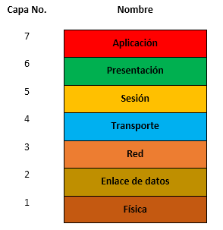
3. EL MODELO OSI
3.2 Generalidades de OSI
OSI Es un modelo de comunicación Basado en 7 capas:
Cada capa lleva a cabo un conjunto de tareas que sumadas permiten mover los datos de EMISOR a RECEPTOR a través del intercambio de estructuras de datos entre las capas de un mismo nodo.

Slide 4
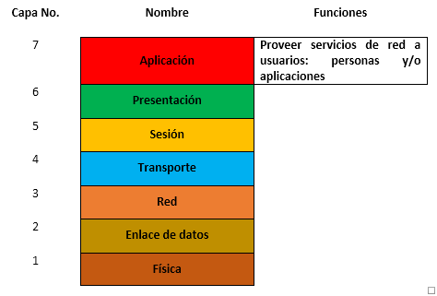
3. EL MODELO OSI
3.2 Generalidades de OSI
CAPA DE APLICACIÓN

Slide 5
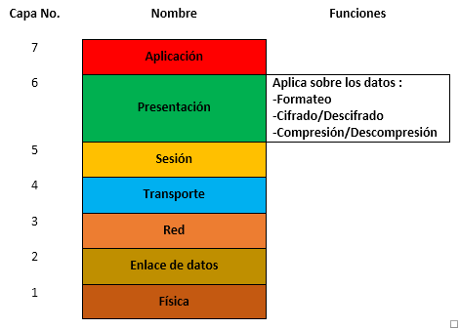
3. EL MODELO OSI
3.2 Generalidades de OSI
CAPA DE PRESENTACIÓN

Slide 6
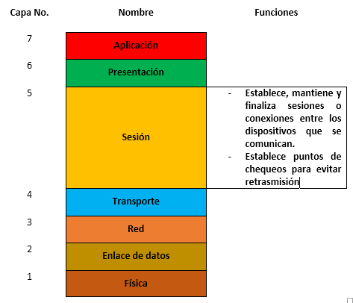
3. EL MODELO OSI
3.2 Generalidades de OSI
CAPA DE SESIÓN

Slide 7
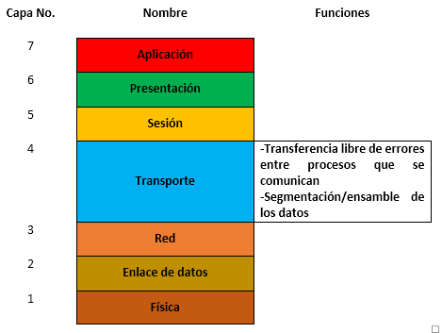
3. EL MODELO OSI
3.2 Generalidades de OSI
CAPA DE TRANSPORTE

Slide 8
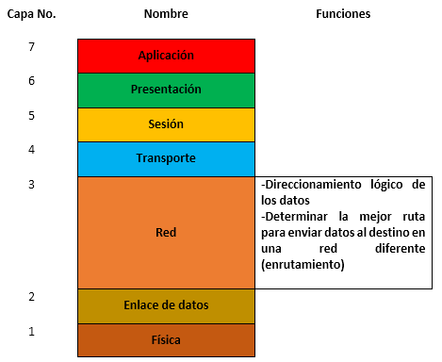
3. EL MODELO OSI
3.1 Generalidades de OSI
CAPA DE RED

Slide 9
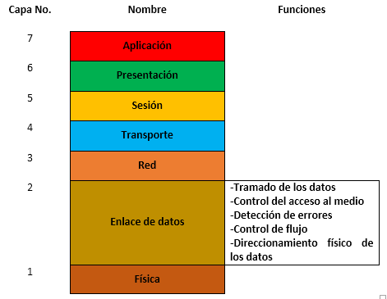
3. EL MODELO OSI
3.2 Generalidades de OSI
CAPA DE ENLACE DE DATOS

Slide 10
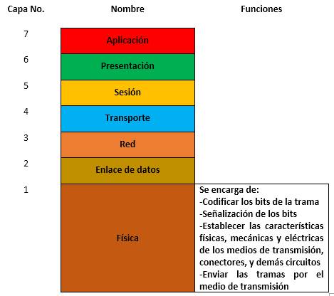
3. EL MODELO OSI
3.2 Generalidades de OSI
CAPA FÍSICA

Slide 11
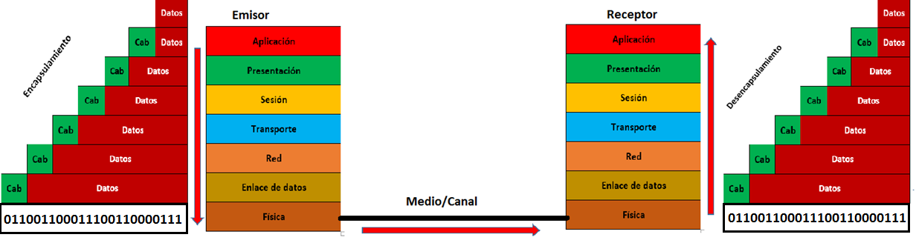
3. EL MODELO OSI
3.3 Encapsulamiento de los datos

Slide 12
3. EL MODELO OSI
3.4 Por qué fracasó OSI?
La principal razón por la que OSI fracasó en su intento de establecerse como estándar en el proceso de comunicación fue que ya se usaba ampliamente la familia de protocolos TCP/IP en la comunicaciones.
Por otra parte, muchas empresas lo vieron como que se trataba de imponer el modelo de IBM llamado SNA que de manera similar a OSI consta de 7 capas.

Slide 13
3. EL MODELO OSI
3.5 Por qué se estudia OSI a pesar de su fracaso?
A pesar de no se implementó, OSI es un modelo de referencia para explicar de una manera sencilla el proceso de comunicación en una red

Slide 14
3. EL MODELO OSI
CAPA | PROTOCOLOS
APLICACION | ISO 8649 – FTAM (File Transfer, Access and Management): Este protocolo se propuso para la Capa de Aplicación (Capa 7) y se utilizaba para la transferencia y gestión de archivos entre sistemas.
PRESENTACION | protocolo X.215, que se llama Protocolo de presentación de datos OSI (OSI Presentation Protocol). Este protocolo se diseñó para proporcionar servicios de conversión, cifrado y compresión de datos entre sistemas.
SESION | ISO 7498-3 – OSI Session Protocol: Proponía cómo manejar la Capa de Sesión (Capa 5), ayudando en la sincronización y recuperación de datos entre aplicaciones.
TRANSPORTE | ISO 8878 – ISO Transport Protocol (ISO TP0, TP1, TP2, TP3, etc.): Estos protocolos fueron propuestos para la Capa de Transporte (Capa 4) y estaban diseñados para proporcionar servicios de transporte confiables, similares al protocolo TCP en el modelo TCP/IP.
RED | ISO 8473 – CLNP (Connectionless Network Protocol): Este protocolo fue propuesto para la Capa de Red (Capa 3) del modelo OSI. Su propósito era proporcionar la entrega de datos sin establecer una conexión, similar a lo que hace IP (Internet Protocol) en el modelo TCP/IP.
ENLACE DE DATOS | X.25 - Este protocolo estaba destinado a la Capa de Enlace de Datos y la Capa de Red. es un protocolo de conmutación de paquetes de la ITU-T que fue ampliamente utilizado en redes de área extensa (WAN) antes de que el protocolo IP tomara el liderazgo.
FÍSICA

Slide 15
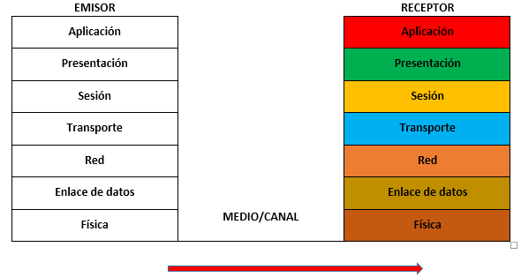
3. EL MODELO OSI
Actividad:
Explique el funcionamiento de las capas de OSI del lado del RECEPTOR una vez llega la trama por el medio o canal a la Capa Física.

Slide 16
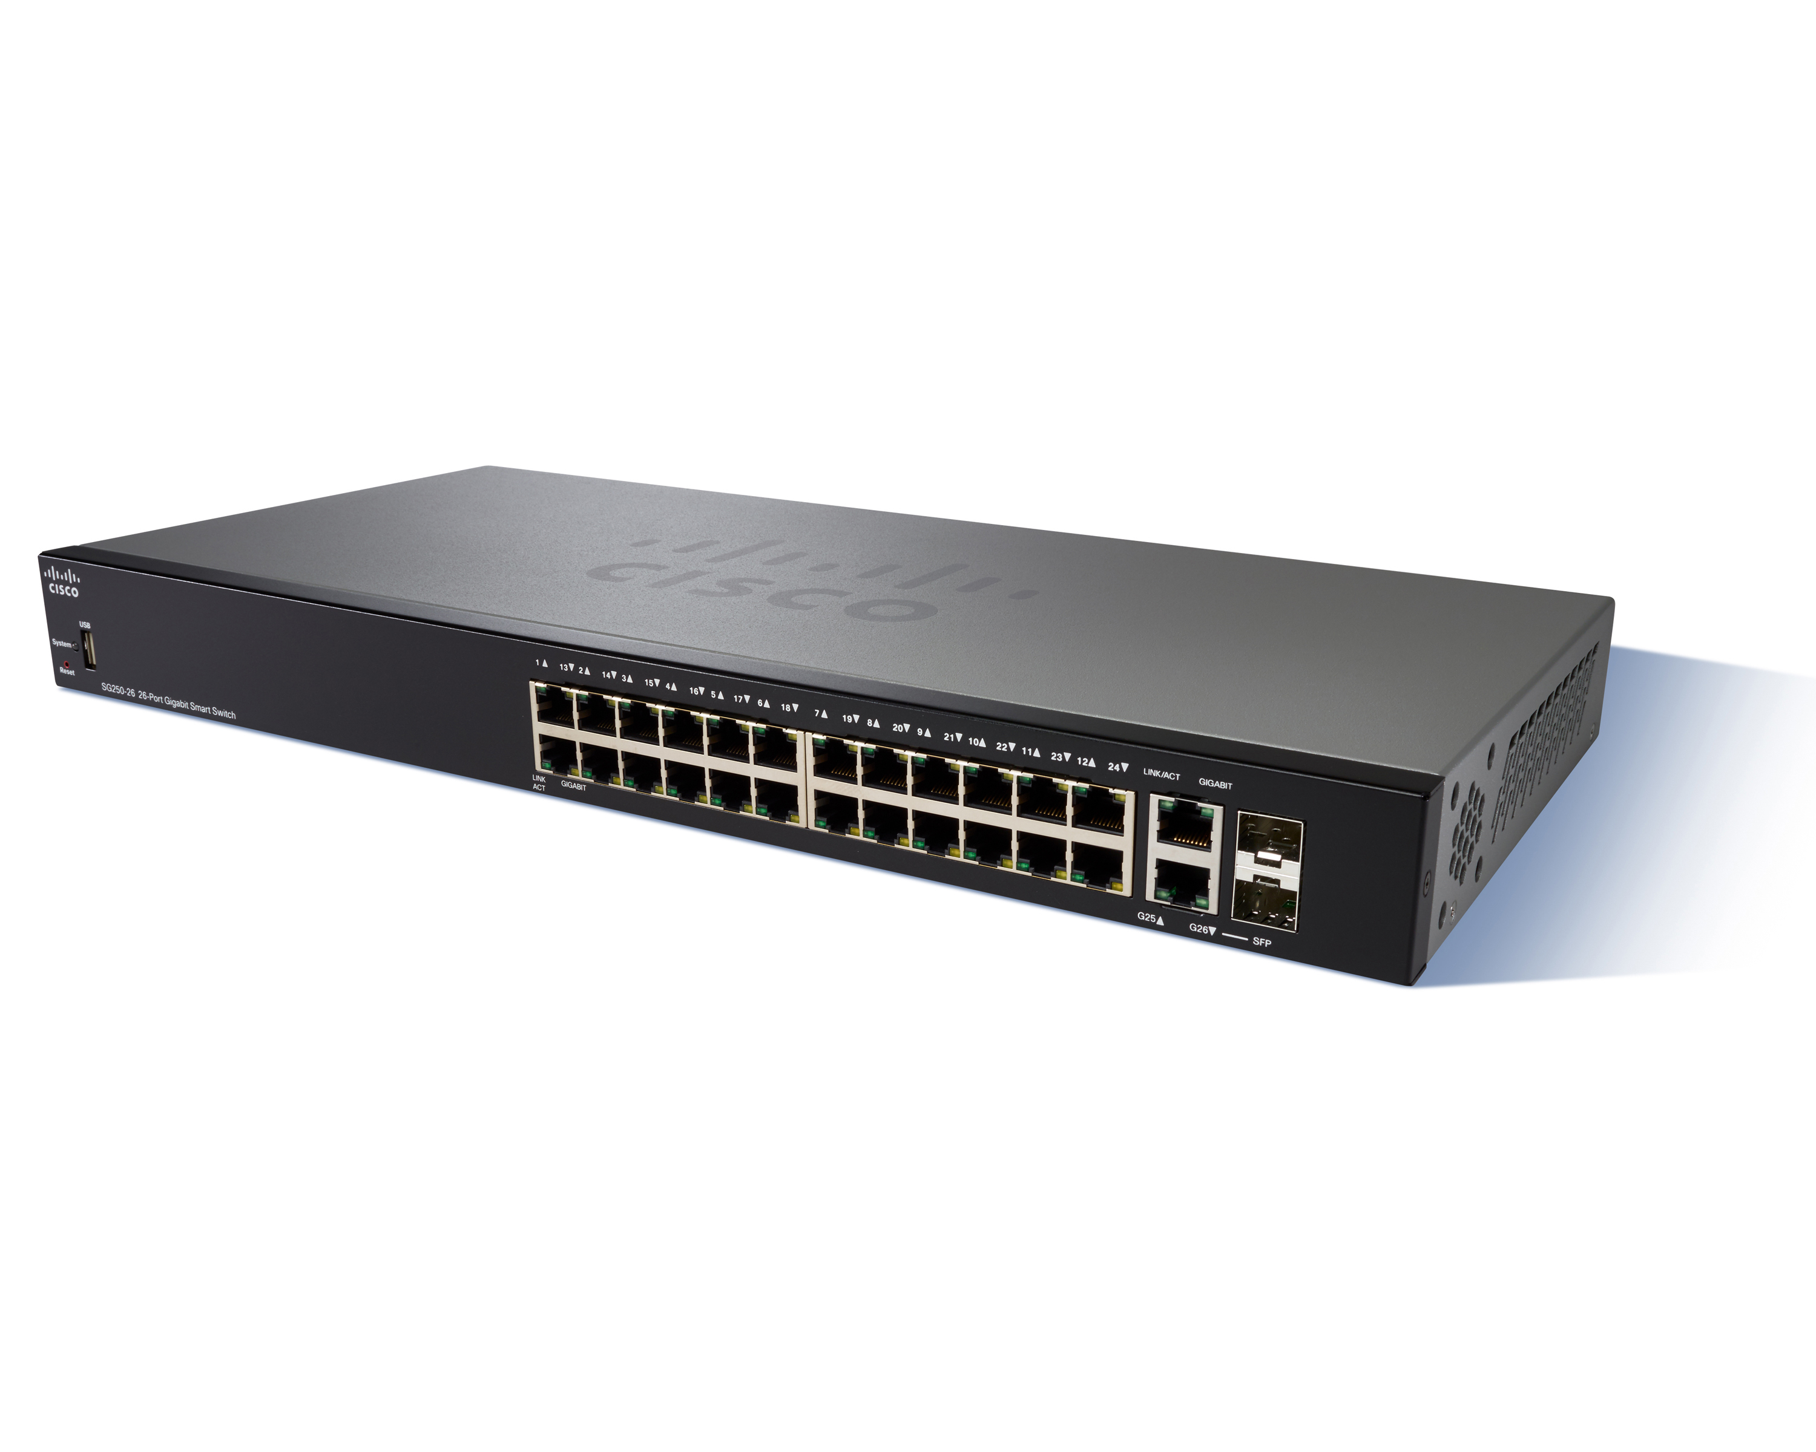
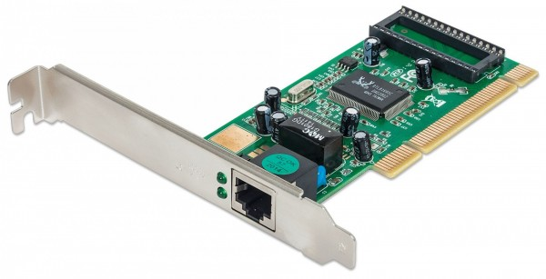
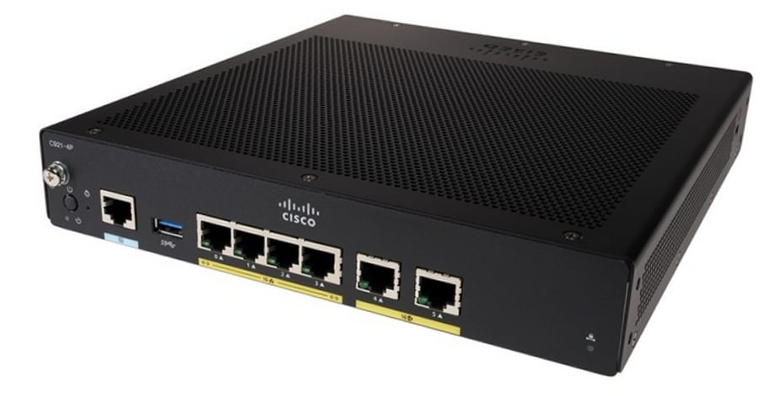
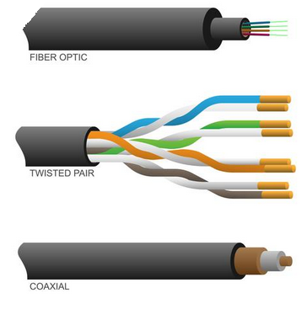
3. EL MODELO OSI
Actividad:
2. Ubique la capa máxima en la que opera cada uno de los siguientes elementos:
Switch
Tarjeta de Red
Router
Cables

Slide 17
4. ETHERNET
Preguntas guía:
Qué es ETHERNET?
Cómo surge ETHERNET?
Ethernet bajo OSI

